Slide 1

Análise De Séries Temporais
Aula 3

Slide 2
Introdução e conceitos fundamentais
Leitura:
Cryer & Chan (2008), Cap. 1 e Cap.2
Coperwait & Metcalfe, Cap. 2
Shumway & Stoffer (2011), Cap. 1
(Estacionariedade)

Slide 3
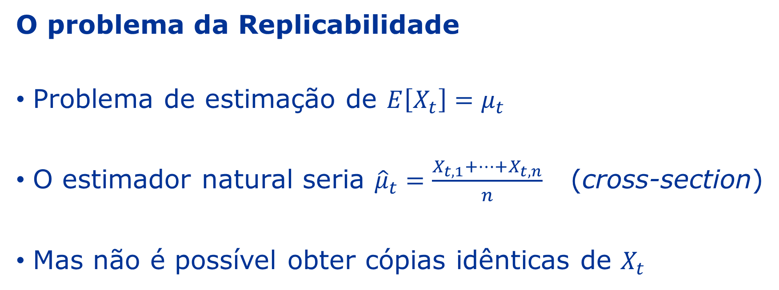
Introdução e conceitos fundamentais
O problema da Replicabilidade
Problema de estimação de $E\left[X_{t}\right]=μ_{t}$
O estimador natural seria ${\hat{μ}}_{t}=\frac{X_{t,1}+…+X_{t,n}}{n}$ (cross-section)
Mas não é possível obter cópias idênticas de $X_{t}$

Slide 4
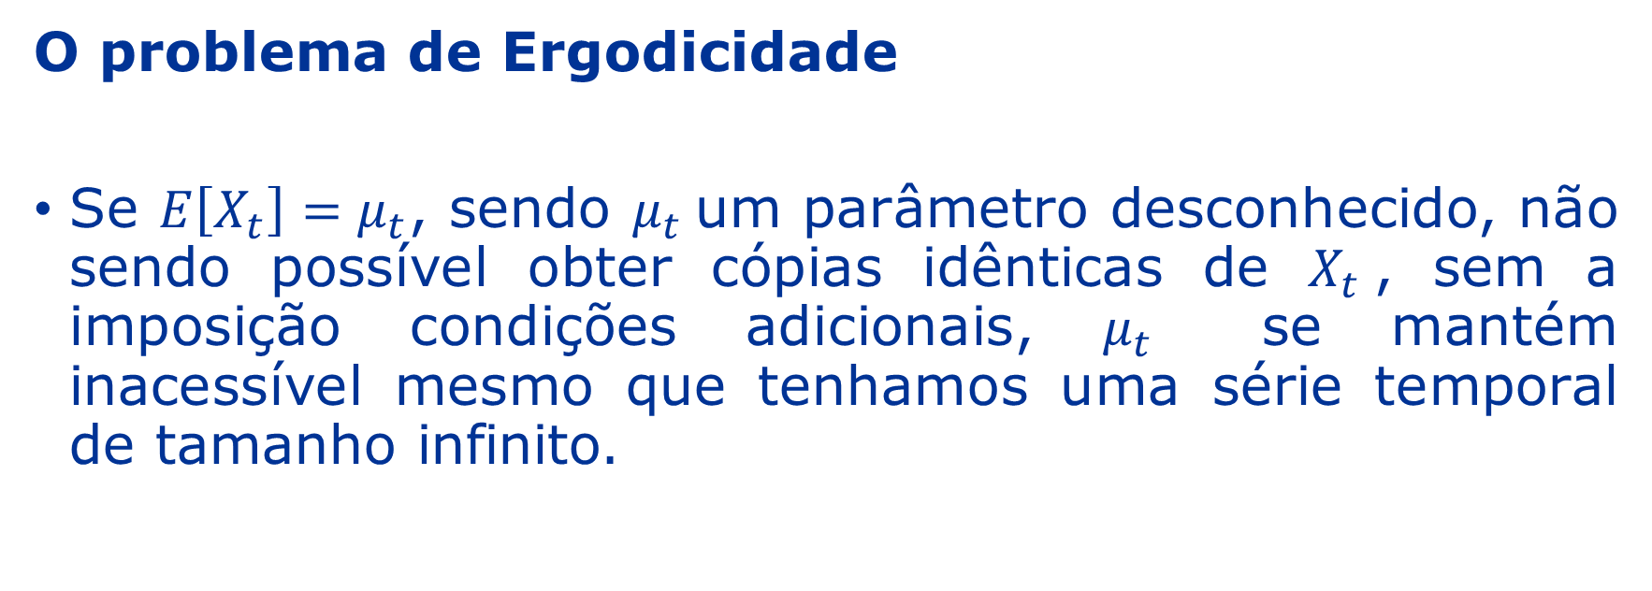
Introdução e conceitos fundamentais
O problema de Ergodicidade
Se $E\left[X_{t}\right]=μ_{t}$, sendo $μ_{t}$um parâmetro desconhecido, não sendo possível obter cópias idênticas de $X_{t}$, sem a imposição condições adicionais, $μ_{t}$ se mantém inacessível mesmo que tenhamos uma série temporal de tamanho infinito.

Slide 5
Introdução e conceitos fundamentais
Estacionariedade
Algumas características da série temporal devem permanecer invariantes no tempo.
forte/estrita: diz respeito à distribuição
fraca: refere-se aos momentos

Slide 6

Introdução e conceitos fundamentais
Estacionariedade fraca de Primeira Ordem
$E\left[X_{t}\right]=μ$ para todo $t$.

Slide 7
Introdução e conceitos fundamentais

Slide 8
Introdução e conceitos fundamentais

Slide 9
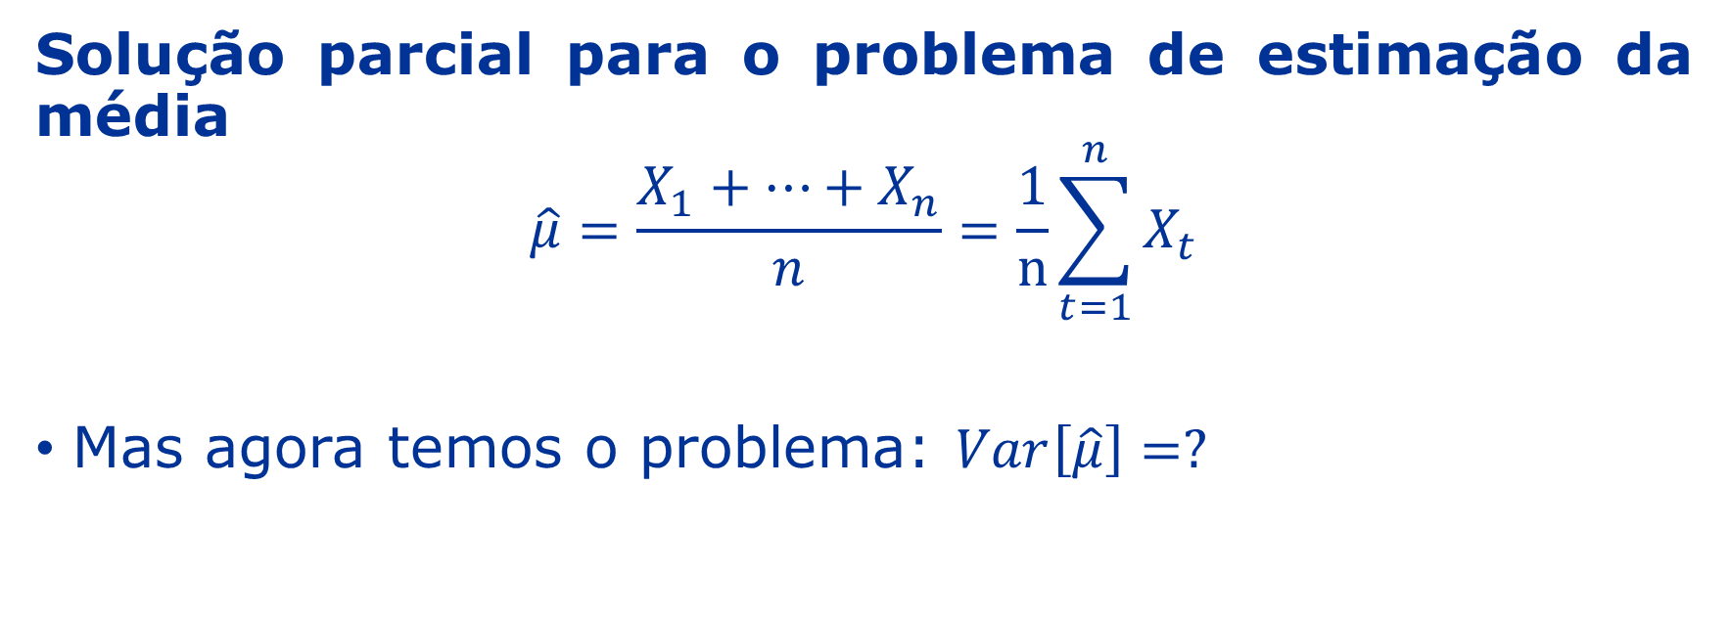
Introdução e conceitos fundamentais
Solução parcial para o problema de estimação da média
$$\hat{μ}=\frac{X_{1}+…+X_{n}}{n}=\frac{1}{n}\sum_{t=1}^{n}{X_{t}}$$
Mas agora temos o problema: $Var\left[\hat{μ}\right]=?$

Slide 10
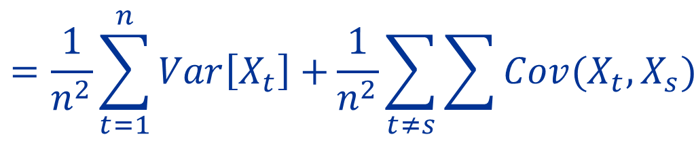

Introdução e conceitos fundamentais
Problema para avaliação do estimador
$$Var\left[\hat{μ}\right]=\frac{1}{n^{2}} Var\left[X_{1}+…+X_{n}\right]$$
$$=\frac{1}{n^{2}}\sum_{t=1}^{n}{Var\left[X_{t}\right]+}\frac{1}{n^{2}}\sum_{t≠s}{\sum{Cov(X_{t},X_{s})}}$$

Slide 11
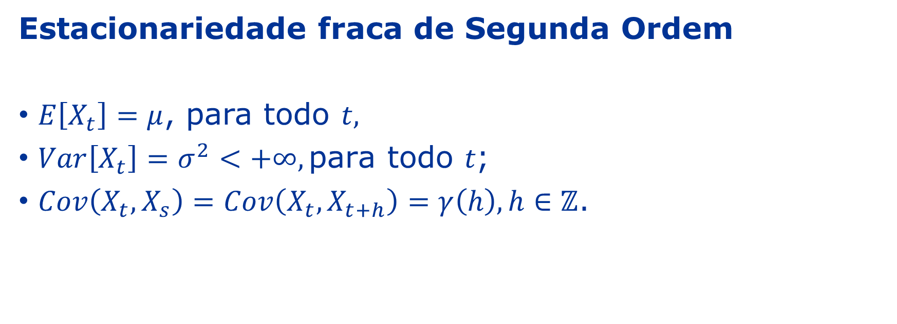
Introdução e conceitos fundamentais
Estacionariedade fraca de Segunda Ordem
$E\left[X_{t}\right]=μ$, para todo $t,$
$Var\left[X_{t}\right]=σ^{2}<+∞,\text{para} \text{todo} t\text{;}$
$Cov\left(X_{t},X_{s}\right)=Cov\left(X_{t},X_{t+h}\right)=γ\left(h\right), h∈ℤ$.

Slide 12
Introdução e conceitos fundamentais
Estacionariedade fraca de Segunda Ordem
$E\left[X_{t}\right]=μ$, para todo $t,$
$Var\left[X_{t}\right]=σ^{2}<+∞,\text{para} \text{todo} t\text{;}$
$Cov\left(X_{t},X_{s}\right)=Cov\left(X_{t},X_{t+h}\right)=γ\left(h\right), h∈ℤ$.
Função de Autocovariância teórica

Slide 13

Introdução e conceitos fundamentais
Estacionariedade fraca de Segunda Ordem
$Corr\left(X_{t},X_{s}\right)=Corr\left(X_{t},X_{t+h}\right)=\frac{γ\left(h\right)}{σ^{2}}=ρ(h), h∈ℤ$.
Função de Autocorrelação teórica

Slide 14
Introdução e conceitos fundamentais
Estacionariedade fraca de Segunda Ordem
$Corr\left(X_{t},X_{s}\right)=Corr\left(X_{t},X_{t+h}\right)=\frac{γ\left(h\right)}{σ^{2}}=ρ(h), h∈ℤ$.
Função de Autocorrelação teórica
$\left|ρ\left(h\right)\right|≤1$

Slide 15
Introdução e conceitos fundamentais
Estacionariedade fraca de Segunda Ordem
$Corr\left(X_{t},X_{s}\right)=Corr\left(X_{t},X_{t+h}\right)=\frac{γ\left(h\right)}{σ^{2}}=ρ(h), h∈ℤ$.
Função de Autocorrelação teórica
$\left|ρ\left(h\right)\right|≤1$, $t.q. não entre em conflito com as outras condições$
de estacionariedade, e que propicie ergodicidade

Slide 16
ProCESSO AUTOREGRESSIVO
Leitura:
Cryer & Chan (2008), Cap. 4
Coperwait & Metcalfe, Cap. 4
Shumway & Stoffer (2011), Cap. 3
(Processo AR(1))

Slide 17
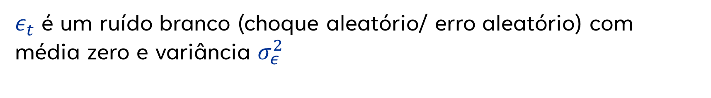


ProCESSO AUTOREGRESSIVO
AR(1)
$Y_{t}=φY_{t−1}+ε_{t}$,
$φ$ é o coeficiente autoregressivo que será nosso objeto de estudo.
$$t=0,1,2,…, Y_{0}≡0.$$
$ε_{t}$ é um ruído branco (choque aleatório/ erro aleatório) com média zero e variância $σ_{ε}^{2}$

Slide 18

ProCESSO AUTOREGRESSIVO
AR(1)
$Y_{t}=φY_{t−1}+ε_{t}$,
$Y_{1}=φY_{0}+ε_{1}=ε_{1}$
$$t=0,1,2,…, Y_{0}≡0.$$

Slide 19

ProCESSO AUTOREGRESSIVO
AR(1)
$Y_{t}=φY_{t−1}+ε_{t}$,
$Y_{1}=φY_{0}+ε_{1}=ε_{1}$
$Y_{2}=φY_{1}+ε_{2}=φε_{1}+ε_{2}$
$$t=0,1,2,…, Y_{0}≡0.$$

Slide 20

ProCESSO AUTOREGRESSIVO
AR(1)
$Y_{t}=φY_{t−1}+ε_{t}$,
$Y_{1}=φY_{0}+ε_{1}=ε_{1}$
$Y_{2}=φY_{1}+ε_{2}=φε_{1}+ε_{2}$
$Y_{3}=φY_{2}+ε_{3}=φ\left[φε_{1}+ε_{2}\right]+ε_{3}=$ $φ^{2}ε_{1}+{φε}_{2}+ε_{3}$
$$t=0,1,2,…, Y_{0}≡0.$$

Slide 21
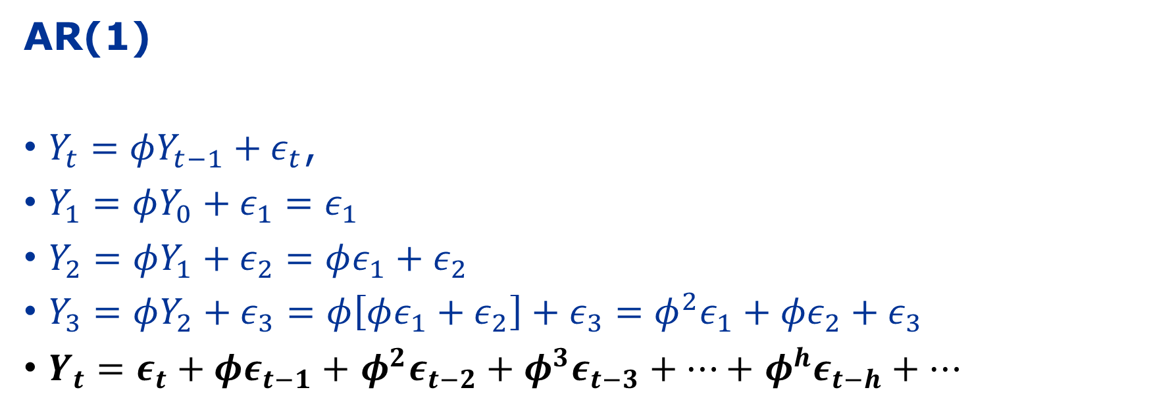
ProCESSO AUTOREGRESSIVO
AR(1)
$Y_{t}=φY_{t−1}+ε_{t}$,
$Y_{1}=φY_{0}+ε_{1}=ε_{1}$
$Y_{2}=φY_{1}+ε_{2}=φε_{1}+ε_{2}$
$Y_{3}=φY_{2}+ε_{3}=φ\left[φε_{1}+ε_{2}\right]+ε_{3}=$ $φ^{2}ε_{1}+{φε}_{2}+ε_{3}$
$Y_{t}=ε_{t}+φε_{t−1}+$ $φ^{2}ε_{t−2}+φ^{3}ε_{t−3}+⋯+$ $φ^{h}ε_{t−h}+…$
$$t=0,1,2,…, Y_{0}≡0.$$

Slide 22
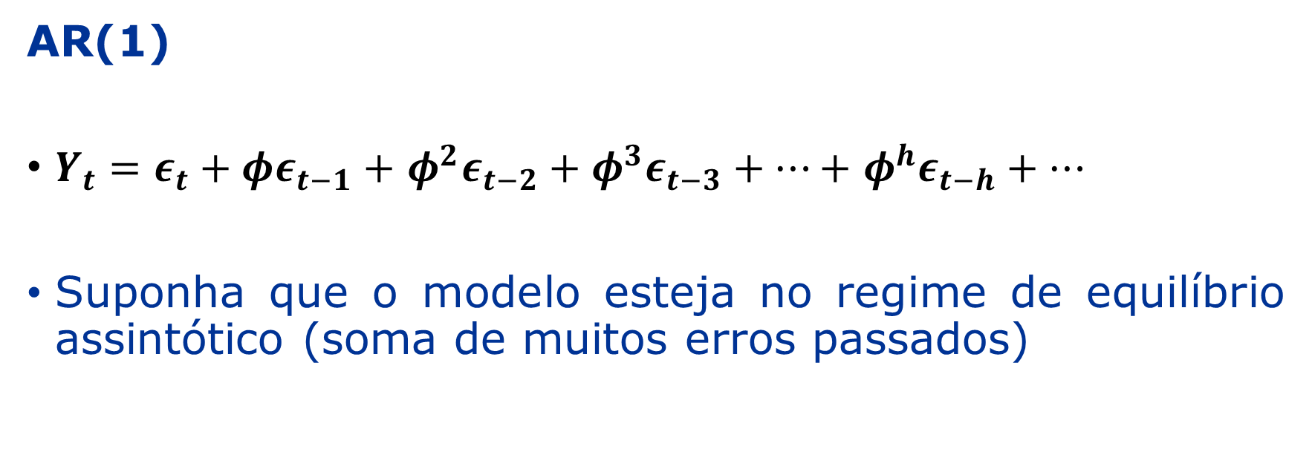
ProCESSO AUTOREGRESSIVO
AR(1)
$Y_{t}=ε_{t}+φε_{t−1}+$ $φ^{2}ε_{t−2}+φ^{3}ε_{t−3}+⋯+$ $φ^{h}ε_{t−h}+…$
Suponha que o modelo esteja no regime de equilíbrio assintótico (soma de muitos erros passados)

Slide 23
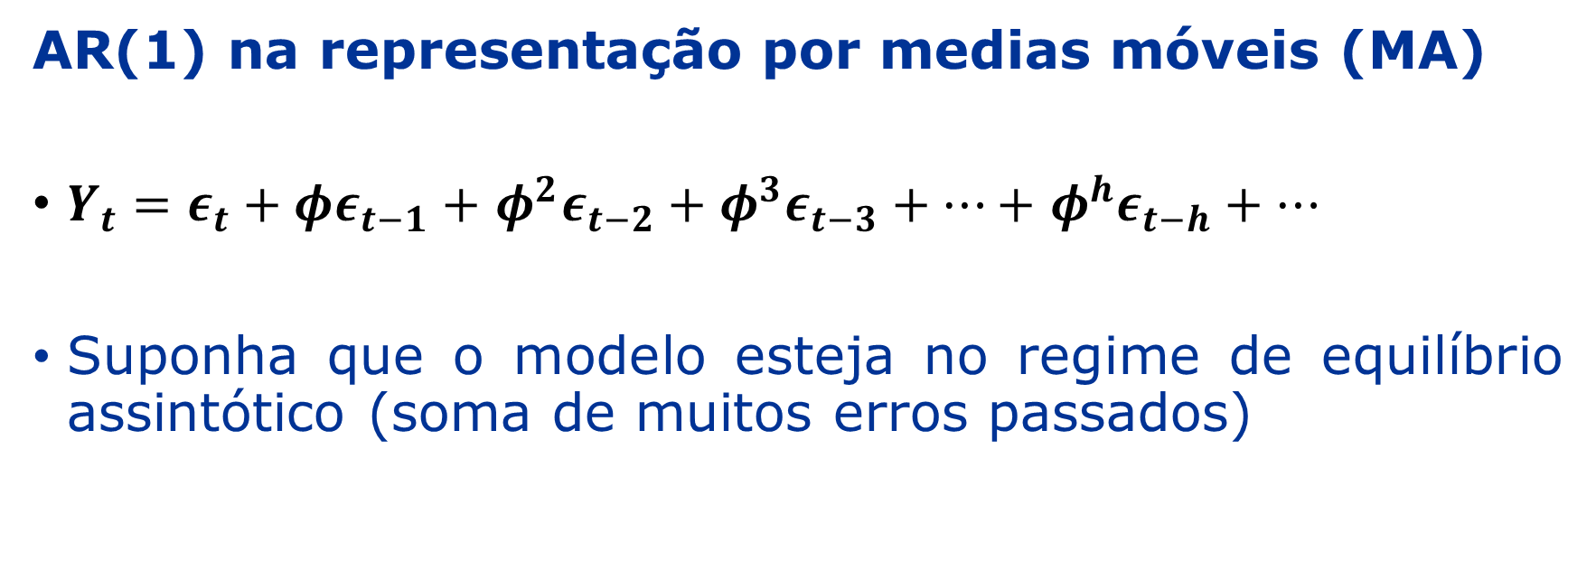
ProCESSO AUTOREGRESSIVO
AR(1) na representação por medias móveis (MA)
$Y_{t}=ε_{t}+φε_{t−1}+$ $φ^{2}ε_{t−2}+φ^{3}ε_{t−3}+⋯+$ $φ^{h}ε_{t−h}+…$
Suponha que o modelo esteja no regime de equilíbrio assintótico (soma de muitos erros passados)

Slide 24
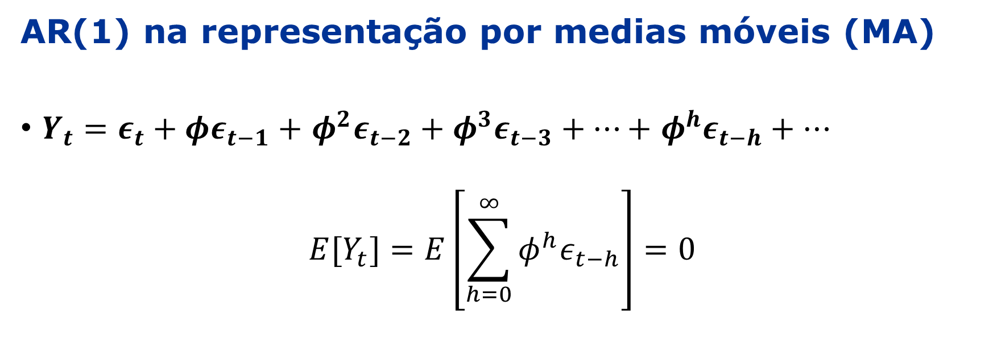
ProCESSO AUTOREGRESSIVO
AR(1) na representação por medias móveis (MA)
$Y_{t}=ε_{t}+φε_{t−1}+$ $φ^{2}ε_{t−2}+φ^{3}ε_{t−3}+⋯+$ $φ^{h}ε_{t−h}+…$
$${E[Y}_{t}]=E\left[\sum_{h=0}^{∞}{φ^{h}ε_{t−h}}\right]=0$$

Slide 25
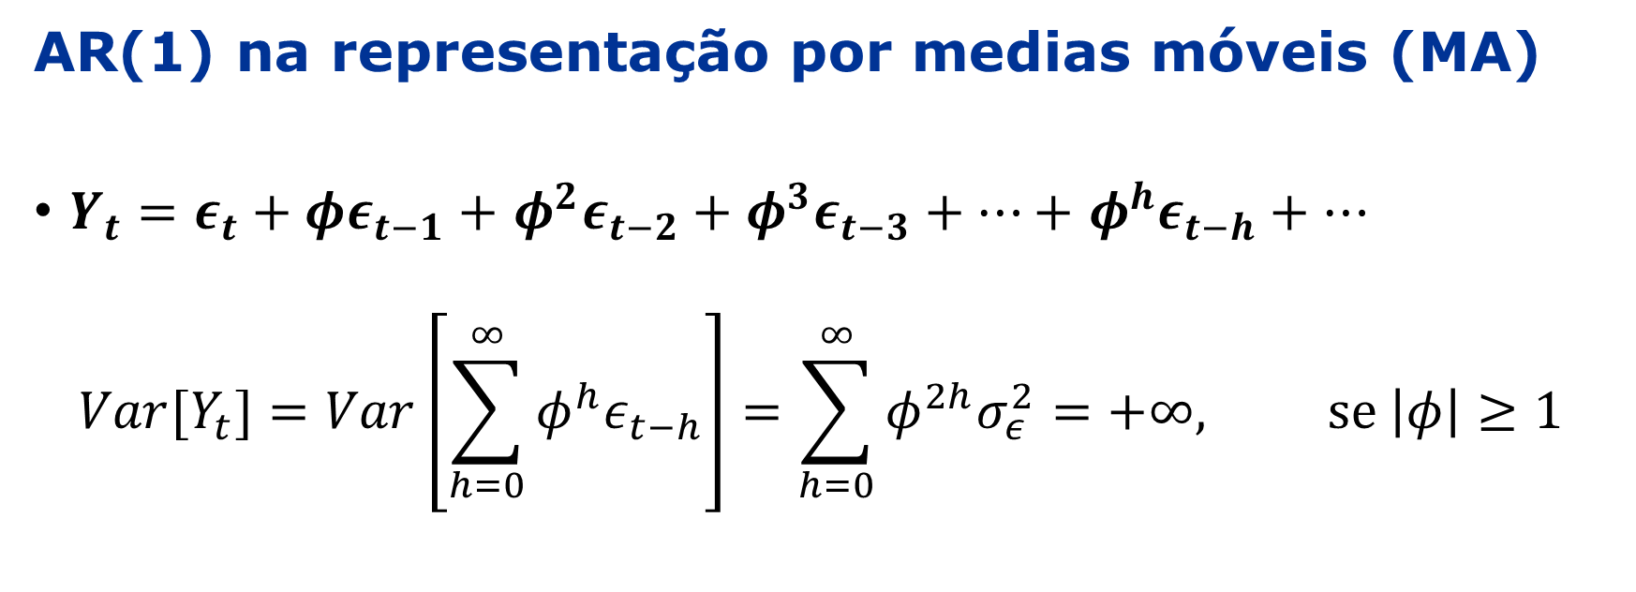
ProCESSO AUTOREGRESSIVO
AR(1) na representação por medias móveis (MA)
$Y_{t}=ε_{t}+φε_{t−1}+$ $φ^{2}ε_{t−2}+φ^{3}ε_{t−3}+⋯+$ $φ^{h}ε_{t−h}+…$
$${Var[Y}_{t}]=Var\left[\sum_{h=0}^{∞}{φ^{h}ε_{t−h}}\right]=\sum_{h=0}^{∞}{φ^{2h}σ_{ε}^{2}}=+∞, se \left|φ\right|≥1$$

Slide 26
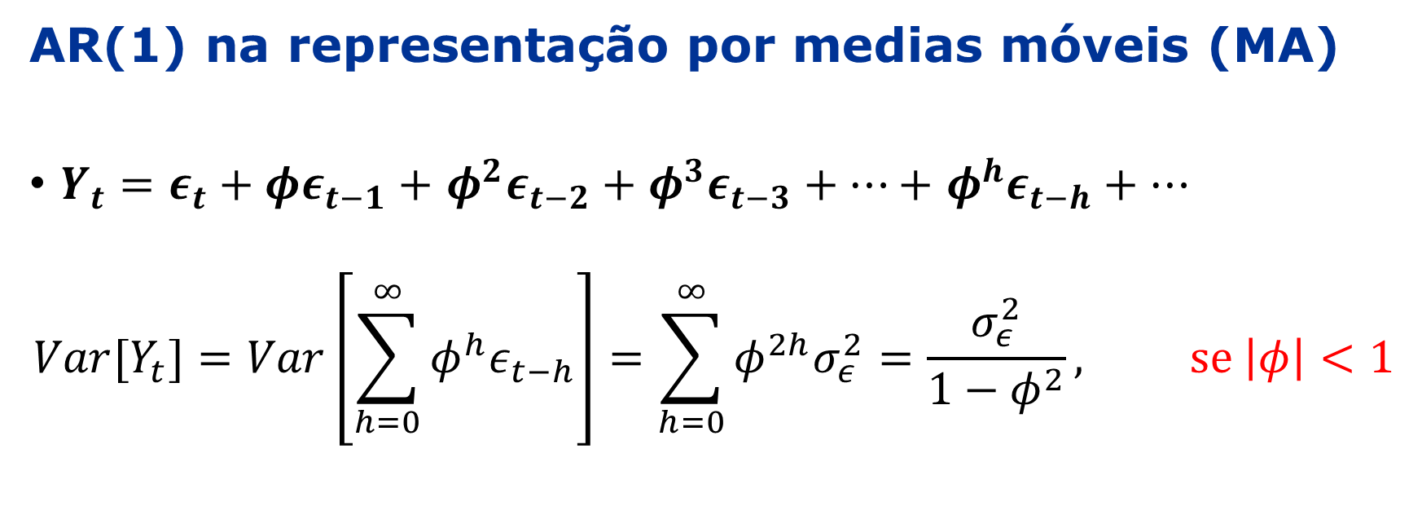
ProCESSO AUTOREGRESSIVO
AR(1) na representação por medias móveis (MA)
$Y_{t}=ε_{t}+φε_{t−1}+$ $φ^{2}ε_{t−2}+φ^{3}ε_{t−3}+⋯+$ $φ^{h}ε_{t−h}+…$
$${Var[Y}_{t}]=Var\left[\sum_{h=0}^{∞}{φ^{h}ε_{t−h}}\right]=\sum_{h=0}^{∞}{φ^{2h}σ_{ε}^{2}}=\frac{σ_{ε}^{2}}{1−φ^{2}}, se \left|φ\right|<1$$

Slide 27
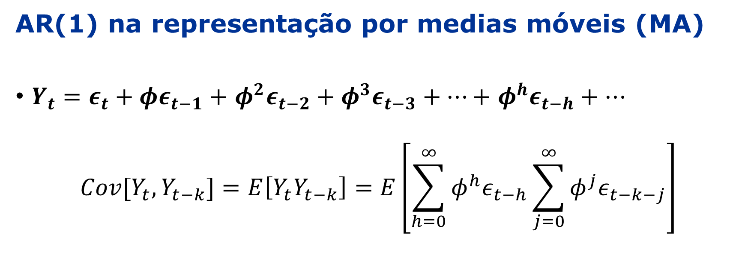
ProCESSO AUTOREGRESSIVO
AR(1) na representação por medias móveis (MA)
$Y_{t}=ε_{t}+φε_{t−1}+$ $φ^{2}ε_{t−2}+φ^{3}ε_{t−3}+⋯+$ $φ^{h}ε_{t−h}+…$
$${Cov[Y}_{t},Y_{t−k}]=E\left[Y_{t}Y_{t−k}\right]=E\left[\sum_{h=0}^{∞}{φ^{h}ε_{t−h}}\sum_{j=0}^{∞}{φ^{j}ε_{t−k−j}}\right]$$

Slide 28
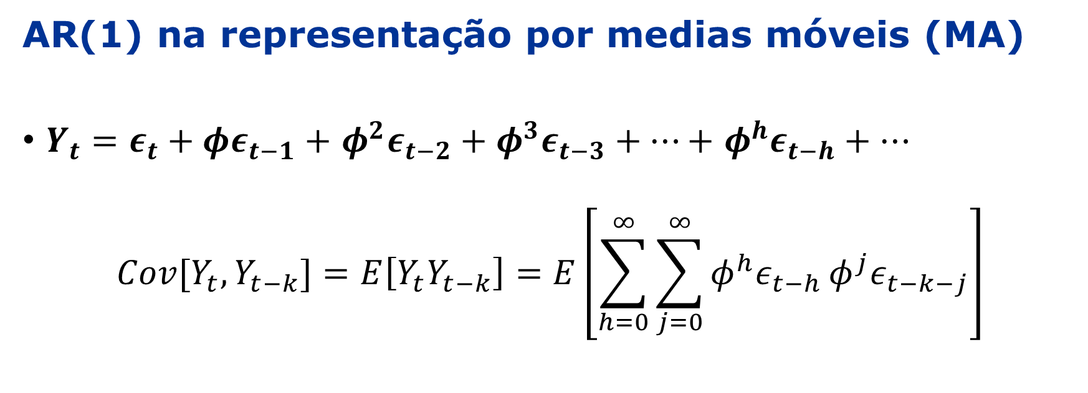
ProCESSO AUTOREGRESSIVO
AR(1) na representação por medias móveis (MA)
$Y_{t}=ε_{t}+φε_{t−1}+$ $φ^{2}ε_{t−2}+φ^{3}ε_{t−3}+⋯+$ $φ^{h}ε_{t−h}+…$
$${Cov[Y}_{t},Y_{t−k}]=E\left[Y_{t}Y_{t−k}\right]=E\left[\sum_{h=0}^{∞}{\sum_{j=0}^{∞}{φ^{h}ε_{t−h}}φ^{j}ε_{t−k−j}}\right]$$

Slide 29
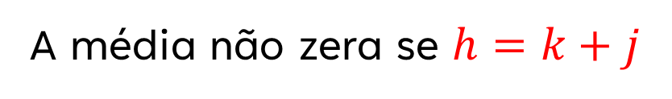
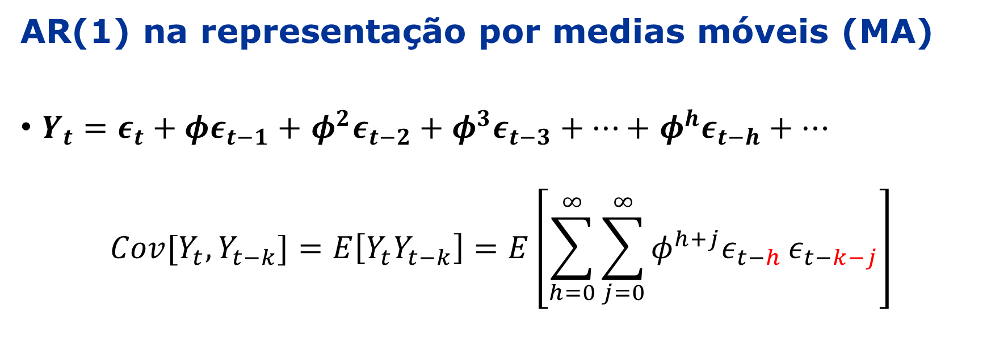
ProCESSO AUTOREGRESSIVO
AR(1) na representação por medias móveis (MA)
$Y_{t}=ε_{t}+φε_{t−1}+$ $φ^{2}ε_{t−2}+φ^{3}ε_{t−3}+⋯+$ $φ^{h}ε_{t−h}+…$
$${Cov[Y}_{t},Y_{t−k}]=E\left[Y_{t}Y_{t−k}\right]=E\left[\sum_{h=0}^{∞}{\sum_{j=0}^{∞}{φ^{h+j}ε_{t−h}}ε_{t−k−j}}\right]$$
A média não zera se $h=k+j$

Slide 30
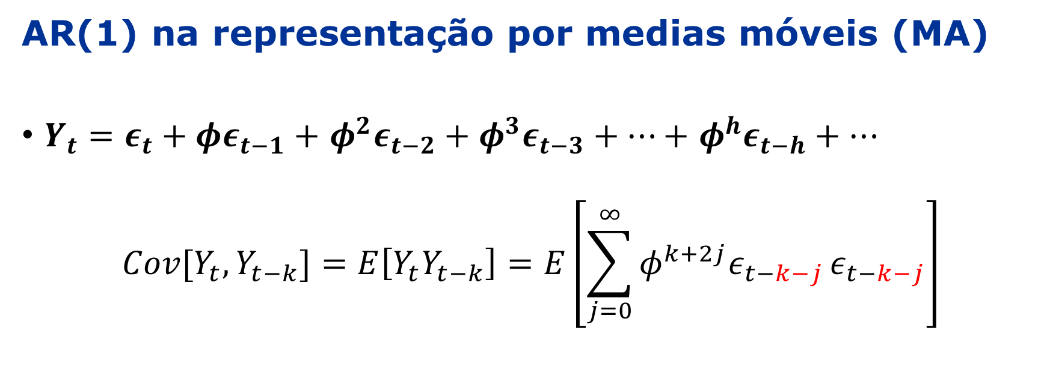
ProCESSO AUTOREGRESSIVO
AR(1) na representação por medias móveis (MA)
$Y_{t}=ε_{t}+φε_{t−1}+$ $φ^{2}ε_{t−2}+φ^{3}ε_{t−3}+⋯+$ $φ^{h}ε_{t−h}+…$
$${Cov[Y}_{t},Y_{t−k}]=E\left[Y_{t}Y_{t−k}\right]=E\left[\sum_{j=0}^{∞}{φ^{k+2j}ε_{t−k−j}}ε_{t−k−j}\right]$$
A média não zera se $h=k+j$

Slide 31

ProCESSO AUTOREGRESSIVO
AR(1) na representação por medias móveis (MA)
$Y_{t}=ε_{t}+φε_{t−1}+$ $φ^{2}ε_{t−2}+φ^{3}ε_{t−3}+⋯+$ $φ^{h}ε_{t−h}+…$
$${Cov[Y}_{t},Y_{t−k}]=E\left[Y_{t}Y_{t−k}\right]=\sum_{j=0}^{∞}{φ^{k+2j}σ_{ε}^{2}}$$

Slide 32

ProCESSO AUTOREGRESSIVO
AR(1) na representação por medias móveis (MA)
$Y_{t}=ε_{t}+φε_{t−1}+$ $φ^{2}ε_{t−2}+φ^{3}ε_{t−3}+⋯+$ $φ^{h}ε_{t−h}+…$
$${Cov[Y}_{t},Y_{t−k}]=E\left[Y_{t}Y_{t−k}\right]=\frac{φ^{k}σ_{ε}^{2}}{1−φ^{2}}=γ(k)$$
k = lag=defasagem

Slide 33
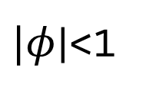

ProCESSO AUTOREGRESSIVO
AR(1) na representação por medias móveis (MA)
$Y_{t}=ε_{t}+φε_{t−1}+$ $φ^{2}ε_{t−2}+φ^{3}ε_{t−3}+⋯+$ $φ^{h}ε_{t−h}+…$
$${ρ\left(k\right)=Corr[Y}_{t},Y_{t−k}]=\frac{γ\left(k\right)}{γ\left(0\right)}=φ^{k}$$
$|φ$|<1
Essa estrutura de correlação caracteriza um processo AR(1)

Slide 34
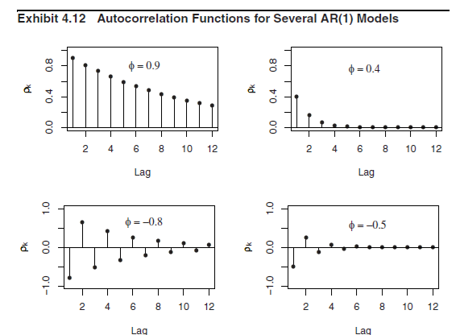
ProCESSO AUTOREGRESSIVO

Slide 35
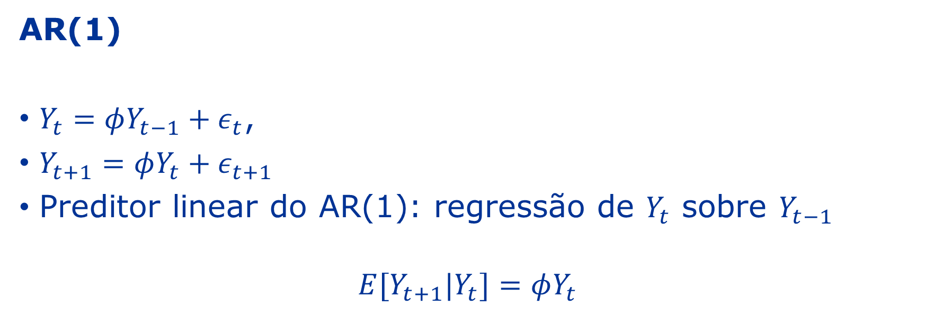
ProCESSO AUTOREGRESSIVO
AR(1)
$Y_{t}=φY_{t−1}+ε_{t}$,
$Y_{t+1}=φY_{t}+ε_{t+1}$
Preditor linear do AR(1): regressão de $Y_{t}$ sobre $Y_{t−1}$
$$E[Y_{t+1}|Y_{t}]=φY_{t}$$
$$t=0,1,2,…, Y_{0}≡0.$$

Slide 36
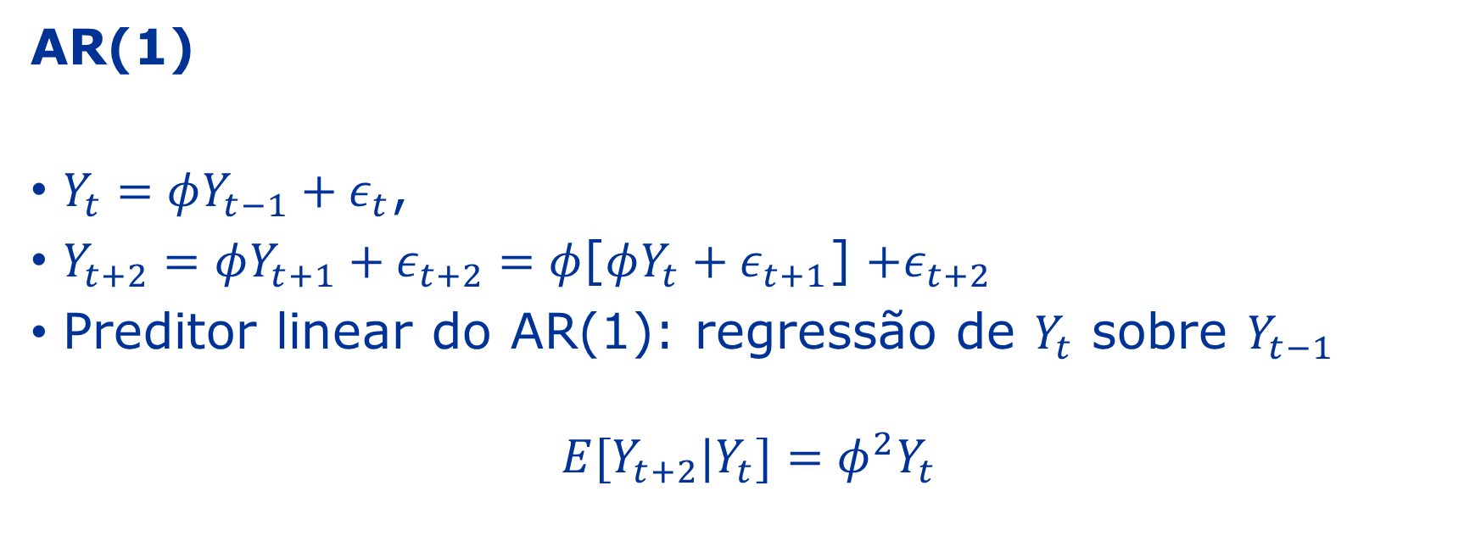
ProCESSO AUTOREGRESSIVO
AR(1)
$Y_{t}=φY_{t−1}+ε_{t}$,
$Y_{t+2}=φY_{t+1}+ε_{t+2}=$ $φ$[$φY_{t}+ε_{t+1}$] $+ε_{t+2}$
Preditor linear do AR(1): regressão de $Y_{t}$ sobre $Y_{t−1}$
$$E[Y_{t+2}|Y_{t}]=φ^{2}Y_{t}$$
$$t=0,1,2,…, Y_{0}≡0.$$

Slide 37
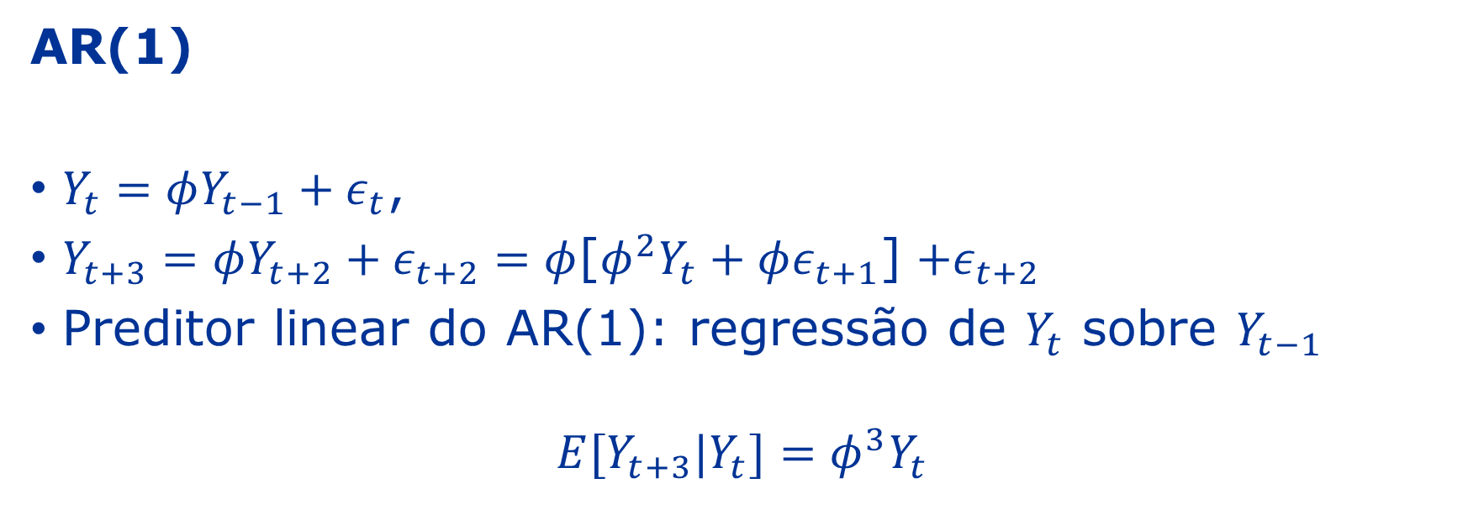
ProCESSO AUTOREGRESSIVO
AR(1)
$Y_{t}=φY_{t−1}+ε_{t}$,
$Y_{t+3}=φY_{t+2}+ε_{t+2}=$ $φ$[$φ^{2}Y_{t}+φε_{t+1}$] $+ε_{t+2}$
Preditor linear do AR(1): regressão de $Y_{t}$ sobre $Y_{t−1}$
$$E[Y_{t+3}|Y_{t}]=φ^{3}Y_{t}$$
$$t=0,1,2,…, Y_{0}≡0.$$

Slide 38

ProCESSO AUTOREGRESSIVO
AR(1)
$Y_{t}=φY_{t−1}+ε_{t}$,
Preditor linear do AR(1): regressão de $Y_{t}$ sobre $Y_{t−1}$
$$E[Y_{t+h}|Y_{t}]=φ^{h}Y_{t}$$
$$t=0,1,2,…, Y_{0}≡0.$$
h = horizonte de previsão

Slide 39
ProCESSO AUTOREGRESSIVO
AR(1)
Próxima aula: formulação na forma de filtro linear

